Slide 1
Architectuurview op leerlinggegevens
Discussie Architectuurraad
9 oktober 2014
Bureau Edustandaard / Henk Nijstad

Slide 2
Doelstelling presentatie
Beeld schetsen van de status van standaardisatie van leerlinggegevens
Discussie creeren over de te volgen routes voor doorontwikkeling en implementatiestrategie
Welke sturing (regie) wil de Architectuurraad hierop voeren ?

Slide 3
Aanleiding
Discussie in de Standaardisatieraad van september ivm. implementatieplan voor UWLR (1.0? Of toch 2.0?) in het PO
Het uitzoekwerk nav. EDEXML 2.0 door CITO (Geert, Arjan), ROVICT (Joost, Anton) en Bureau Edustandaard (Jos)
SION / Domeinmodel Toetsen en examineren maakt duidelijk dat hier behoefte aan is
DTDL (iECK) wil persoonsgegevens uitwisselen: welke variant te gebruiken?

Slide 4
Uitwisselingen van leerlinggegevens van/naar buiten de onderwijsinstelling
DUO BRON
E-portfolio
Regionaal of Gemeente portaal
BRON
NTA
2035
Zorginstelling & begeleiding
LAS / SIS
LAS
(latende instelling)
OSO-overstap
OSO-overstap
LAS / SIS
(volgende instelling)
DTDL
Directe toegang digit.lesmateriaal
Facet
Facet
UWLR
o.a.
DULT
Educ.applicatie (Methode-site)
LVS
Notes:
LAS=Leerling Administratie Systeem; SIS=Student Informatie Systeem

Slide 5
Mate van verankering in het onderwijs
Betrokken systemen (LAS, EA, DUO, Basispoort, etc etc) – verschilt per onderwijssector
Al dan niet verplicht
Mate van gebruik (implementatie vs. daadwerkelijk traffic)
Moment in de lifecycle (begin, midden, eind)
Is er alternatief

Slide 6
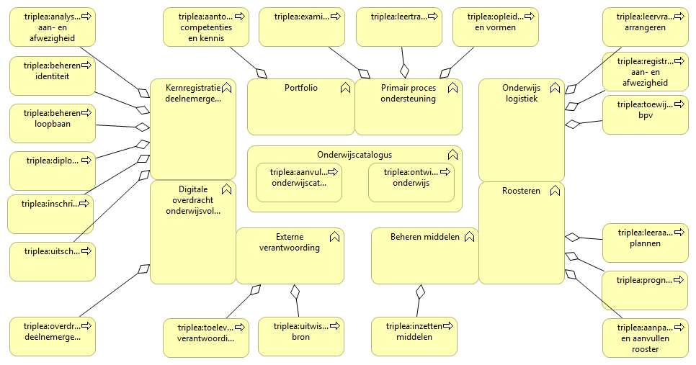
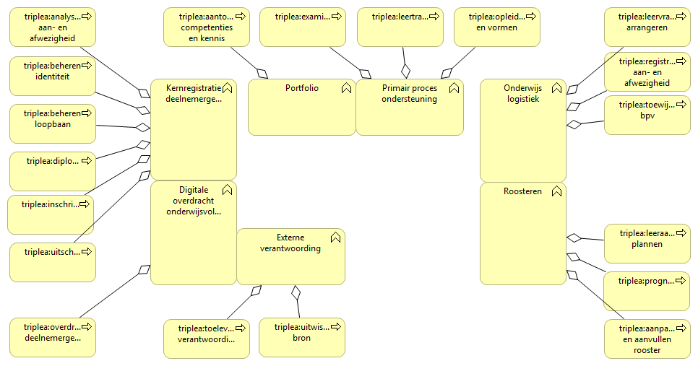
TripleA kernsystemen en hoofdprocessen waar leerlinggegevens worden uitgewisseld

Slide 7
Voorbeelden van verschillen in gelijksoortige gegevensvelden
Schooljaar-definities zijn verschillend in verschillende processen
Leerjaar vs. jaargroep
‘Februaristakers’ (bij de Doorstroommonitor)
Stamgroep (CITO) vs. Basisgroep (DUO)
Geslacht: {0,1,2} voor onbekend, vrouw, man vs. {male, female, unkown, other}
Landencode: ISO of GBA landenlijst
Codelijsten voor schooladvies (DUO / CITO; ook DSM)
Zie overzicht Jos van der Arend

Slide 8
Wat is eigenlijk het probleem
- ‘wat is de business case’

Slide 9
Wat is eigenlijk het probleem
- ‘wat is de business case’
Trend:
  We willen steeds meer over leerlingen weten, in allerlei contexten
  We willen steeds meer over scholen weten, in allerlei contexten
  Informatie zit in steeds meer vormen in verschillende systemen
  Systemen worden voor steeds meer zaken aan elkaar gekoppeld
  ‘Doorlopende leerlijnen’: over opleidingen heen, over instellingen heen, etc
Houden de mogelijkheden de wensen bij?

Slide 10
Wat is eigenlijk het probleem – wat is de business case
LAS moet al die varianten ondersteunen; extra werk, foutgevoeligheid
Interpretatieverschillen (peildata? Wat is de waarheid? Wat werd bedoeld?)
Proces om te komen tot convergentie is zeer tijdrovend; bovendien zijn er maar enkelen bij betrokken, breed draagvlak is nog niet verkregen
Ondermijnt het gebruik van standaarden
Bemoeilijkt het combineren en hergebruik van data
Belemmering voor onderwijs-op-maat (doorontwikkeling van leerlinggegevens)
Notes:
Welke versie kan DTDL gebruiken?

Slide 11
Structurele oplossing?
Ontwikkelen van een domeinmodel voor leerlinggegevens (alle use cases meenemen)
Met de belangrijkste spelers in dit domein (DUO, CvTE, Cito, LAS, uitgevers)
  Voorbeeld: domeinmodel toetsen & examineren
  Voorbeeld: modellering onderwijsinstelling
KOI-tooling
Op basis hiervan: masterplan ‘harmonisering leerlinggegevens’
  Erkenning dat elke standaard eigen rythme heeft
  Heeft consequenties voor de roadmap van de diverse uitwisselingen
Notes:
Harmoniseren betekent niet ‘ allemaal zelfde semantiek’; laat juist ruimte voor varieteit, als er maar onderling relaties zijn gelegd

Slide 12
Korte termijn
Transparant maken van overeenkomsten en verschillen tussen de standaarden
Waar nodig: vertaalprogramma’s (parsen)
  Voordelen …
  Nadelen …
  Is hier behoefte aan gezamenlijke inspanning?

Slide 13
Naast ‘semantiek’ ook andere aspecten:
Grote varieteit in de gebruikte communicatieprotocollen (‘enveloppes’)
Privacy & security aspecten van uitwisseling leerlinggegevens

Slide 14
cert. schema
identificatie
authenticatie
authenticatie
identificatie
bericht
identificatie
governance
envelopheader
identificatie
(de/en)cryptie
protocol
identificatie
envelop
authenticatie
UWLR
EDEXML
OSO
OSO Gegevensset
Edukoppeling
  Edukoppeling transactiestandaard
  Edukoppeling certificeringsschema
Ambitie: privacy en security gegarandeerd door brede implementatie van een eenduidige standaard waarbij governance en beheer gewaarborgd is!
Governance!

Slide 15
Structurele aanpak: privacy & security
Privacy en beveiligingsconcerns inzichtelijk maken:
  WBP en EU privacy verordening koppelen aan hoofdprocessen
  Zeggenschappen koppelen aan deelprocessen
  BIV classificatie koppelen aan deelprocessen
Hoe kijkt de AR hier tegenaan?
Notes:
Advies 3: DE WBP en de EU verordening zijn algemene randvoorwaarden waar je in bepaalde gevallen rekening mee moet houden.
Ergens mee “rekening houden” is lang niet concreet genoeg, en hoofdprocessen en wetten en verordeningen ook niet. Het is wel een handig algemene reminder dat er op detail niveau nog meer moet worden uitgezocht. Omdat de insteek hier “persoonsgegevens” is, moet je aannemen dat je er altijd rekening mee moet houden.
Iets minder evident is om welke hoofdprocessen het allemaal gaat. Bij sommige processen spelen persoonsgegevens wel een rol, maar worden die niet (of nauwelijks en geanonimiseerd) doorgegeven/uitgewisseld. Toch is het goed om ook die processen in kaart te brengen omdat ervaring leert dat bepaalde processen die in eerste instantie binnen één gesloten systeem plaatsvinden, en waarbij dus niet wordt uitgewisseld, op een later moment in enkele losse systemen plaatsvindt, dus wel met uitwisseling. Ook kan je met de huidige technologie nauwelijks meer van een gesloten systeem spreken. Daarnaast is het een trend dat systemen, en dus de gegevens, in de cloud draaien. Daardoor zijn er ook privacy en beveiligingsconcerns voor gegevens die niet worden uitgewisseld.
Op het niveau van deelprocessen kan je veel meer detail uitspraken doen over wie mag wat met de betreffende informatie (zeggenschappen) en de risicoprofiel van het deelproces (BIV classificatie).
Door dit inzichtelijk te maken weet je dat je niet met een kanon op een mug schiet of dat de beveiligingsmaatregel ernstig tekort schiet.
Vooral bij gegevensuitwisseling in ketens (met meer dan twee partijen) is het belangrijk om dit zo inzichtelijk mogelijk te maken.

